Slide 1

HỌC VIỆN KỸ THUẬT QUÂN SỰ
LÊ DUY ĐẠT
KHÓA: KHÓA 16
HỆ ĐÀO TẠO: KỸ SƯ DÂN SỰ
ĐỒ ÁN TỐT NGHIỆP ĐẠI HỌC
CHUYÊN NGÀNH CÔNG NGHỆ DỮ LIỆU
XÂY DỰNG WEBSITE BÁN ĐIỆN THOẠI
Cán bộ hướng dẫn: Thượng tá, GVC. TS Chu Thị Hường

Slide 2
NỘI DUNG BÁO CÁO
TỔNG QUAN VỀ ĐỀ TÀI
KHẢO SÁT HỆ THỐNG
PHÂN TÍCH HỆ THỐNG
THIẾT KẾ VÀ TRIỂN KHAI ỨNG DỤNG
KẾT LUẬN
HƯỚNG PHÁT TRIỂN
DEMO CHƯƠNG TRÌNH

Slide 3
TỔNG QUAN VỀ ĐỀ TÀI
Lý do chọn đề tài
Khoa học phát triển, internet phổ biến.
Nhu cầu của các doanh nghiệp ứng dụng thương mại điện tử.
Xuất phát từ nhu cầu xây dựng website bán điện thoại cho hệ thống
bán hàng.
Mục tiêu nghiên cứu
Xây dựng website bán điện thoại.
Đối tượng, phạm vi nghiên cứu
Nhân viên bán điện thoại,khách hàng mua điện thoại, người quản lí
cửa hàng.
Các báo cáo mua hàng.

Slide 4
KHẢO SÁT HỆ THỐNG
Mục đích đề tài
Khách hàng
Xem chi tiết sản phẩm
Tìm kiếm sản phẩm theo tên
Đặt mua hàng trực tuyến
Người quản trị
Quản lí sản phẩm
Quản lí khuyến mại
Quản lí hãng sản xuất
Quản lí đơn hàng

Slide 5
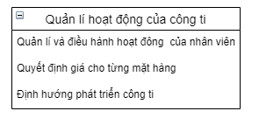
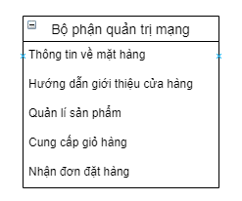
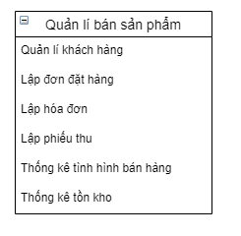
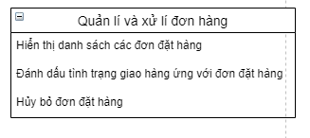
KHẢO SÁT HỆ THỐNG
Cơ cấu tổ chức

Slide 6
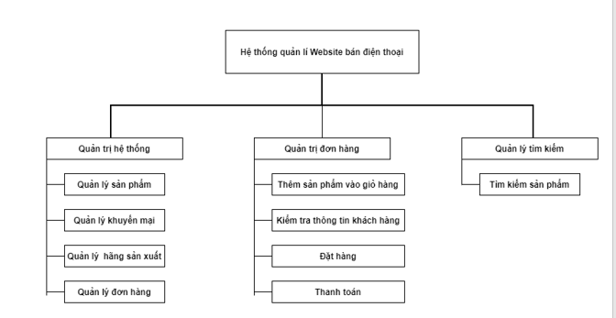
PHÂN TÍCH HỆ THỐNG
Sơ đồ phân rã chức năng

Slide 7
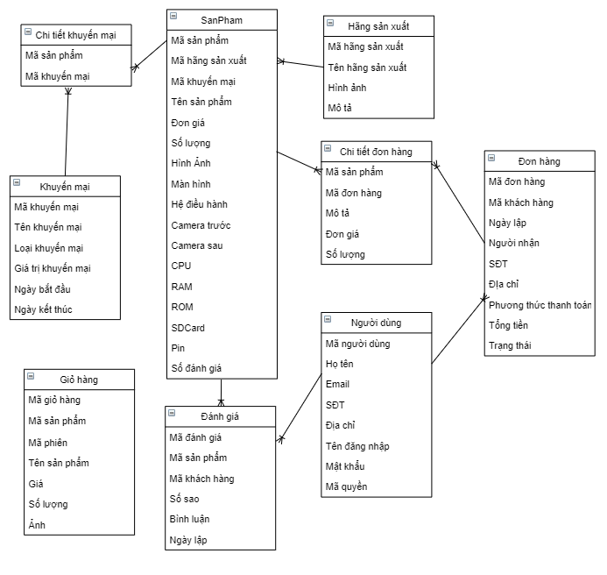
PHÂN TÍCH HỆ THỐNG
Mô hình quan hệ

Slide 8
THIẾT KẾ VÀ TRIỂN KHAI ỨNG DỤNG
Công nghệ và môi trường triển khai
PHP
MySQL

Slide 9
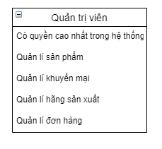
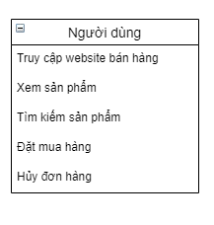
THIẾT KẾ VÀ TRIỂN KHAI ỨNG DỤNG
Nhóm người dùng

Slide 10
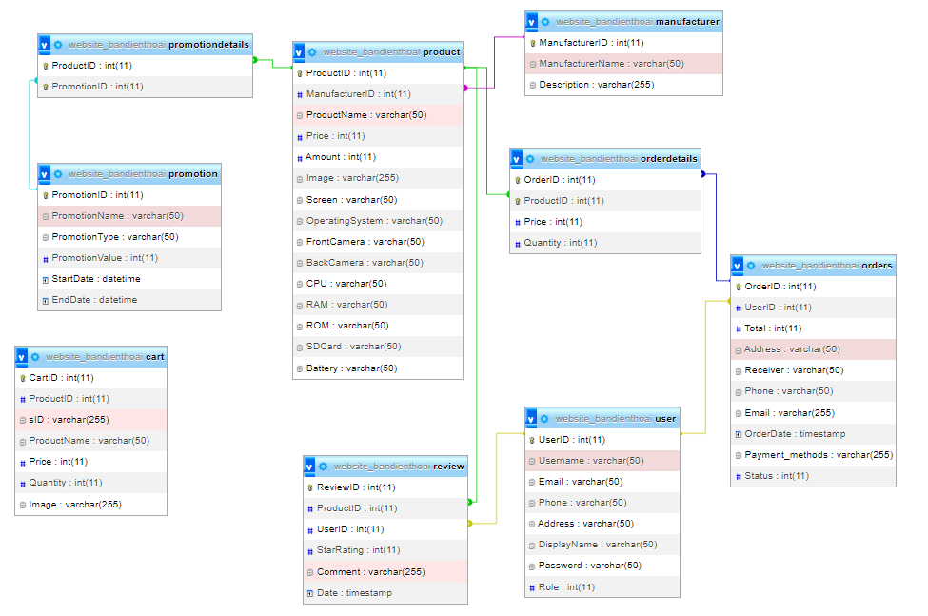
THIẾT KẾ VÀ TRIỂN KHAI ỨNG DỤNG

Slide 11
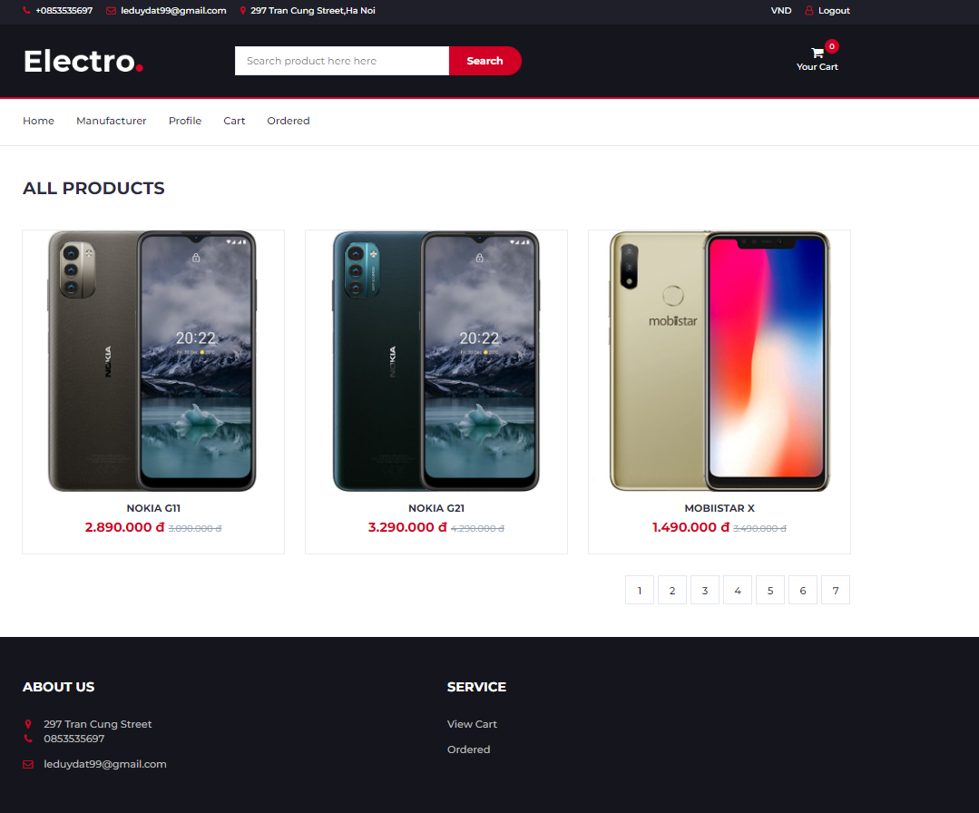
THIẾT KẾ VÀ TRIỂN KHAI ỨNG DỤNG
Thiết kế giao diện

Slide 12
KẾT LUẬN
Xây dựng website bán điện thoại không phải vấn đề mới.
Tính thực tế cao vào thời đại công nghệ số
Xây dựng website bán hàng đáp ứng nhu cầu của người bán hàng và người mua hàng

Slide 13
HƯỚNG PHÁT TRIỂN
Bổ sung và hoàn thiện thêm giao diện người dùng, thêm phiên bản ứng dụng điện thoại.
Bổ sung các chức năng quản lý website: lọc sản phẩm , so sánh sản phẩm.
Tăng cường chế độ bảo mật cho website: bảo mật HTTPS (HTTPS là giao thức Hypertext Transfer Protocol có sử dụng SSL Protocol).

Slide 14


